Slide 1
2
(3,2)
3

Slide 2
A = {a₁, a₂}
B = {b₁, b₂ , b₃}
A×B = { (a₁, b₁),
(a₁, b₂),
(a₁, b₃),
(a₂, b₁),
(a₂, b₂),
(a₂, b₃) }

Slide 3
域(Domain)：值集
D₁ = { 200215121, 200215122 }
（200215121, 李勇, 男）
D₂ = { 李勇, 刘晨 }
（200215121, 李勇, 女）
D₃ = { 男, 女 }
（200215121, 刘晨, 男）
（200215121, 刘晨, 女）
（200215122, 李勇, 男）
（200215122, 李勇, 女）
（200215122, 刘晨, 男）
（200215122, 刘晨, 女）
Student
学号 姓名 性别
（200215121, 李勇, 男）
（200215122, 刘晨, 女）

Slide 4
Student
学号 姓名 性别
200215121 李勇 男
200215122 刘晨 女
Student(学号，姓名，性别)
Student(Sno，Sname，Ssex)

Slide 5
Student
学号 | 姓名 | 性别 | 年龄 | 系
200215121 | 李勇 | 男 | 19 | CS
200215122 | 刘晨 | 女 | 20 | CS
200215123 | 王敏 | 女 | 20 | MA
► 行的顺序无所谓
► 列的顺序无所谓
► 任何两行不能全同
Student(学号，姓名，性别，年龄，系)

Slide 6
Student
3.15×6
学号 | 姓名 | 性别 | 年龄 | 系
200215121 | 李勇 | 男 | 19 | CS
200215122 | 刘晨 | 女 | 20 | CS
200215123 | 王敏 | 女 | 20 | MA
x + y
向量代数
SC
关系代数：
学号 | 课程号 | 成绩
200215121 | 1 | 90
200215121 | 3 | 86
200215123 | 1 | 88
Student × SC

Slide 7

关系代数的运算：
∪ ∩ － ×

Slide 8
Student1
∪
∩
－
×
学号 | 姓名 | 性别 | 年龄 | 系
200215121 | 李勇 | 男 | 19 | CS
200215122 | 刘晨 | 女 | 20 | CS
200215123 | 王敏 | 女 | 20 | MA
UNION
INTERSECT
EXCEPT
Student2
学号 | 姓名 | 性别 | 年龄 | 系
200215122 | 刘晨 | 女 | 20 | CS
200215123 | 王敏 | 女 | 20 | MA
CROSS JOIN
Student1 ∪ Student2 . . .

Slide 9
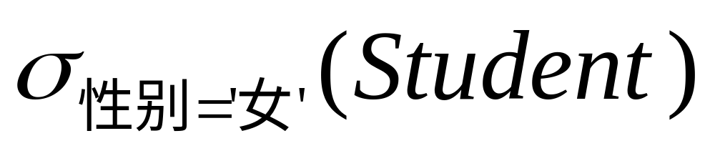
Student
学号 | 姓名 | 性别 | 年龄 | 系
200215121 | 李勇 | 男 | 19 | CS
200215122 | 刘晨 | 女 | 20 | CS
200215123 | 王敏 | 女 | 20 | MA
σ_{性别='女'∧年龄=21}(Student)

Slide 10
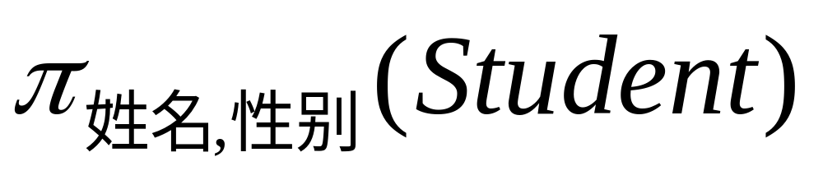
Student
学号 | 姓名 | 性别 | 年龄 | 系
200215121 | 李勇 | 男 | 19 | CS
200215122 | 刘晨 | 女 | 20 | CS
200215123 | 王敏 | 女 | 20 | MA

Slide 11
Projection
Projection
Student
学号 | 姓名 | 性别 | 年龄 | 系
200215121 | 李勇 | 男 | 19 | CS
200215122 | 刘晨 | 女 | 20 | CS
200215123 | 王敏 | 女 | 19 | MA
Selection
Selection

Slide 12

200215121 | 李勇 | 男 | 19 | CS
200215121 | 1 | 90
200215121 | 李勇 | 男 | 19 | CS
200215121 | 3 | 86
Student
学号 | 姓名 | 性别 | 年龄 | 系
200215121 | 李勇 | 男 | 19 | CS
200215122 | 刘晨 | 女 | 20 | CS
200215123 | 王敏 | 女 | 20 | MA
Student.学号 = SC.学号
►
►
SC
学号 | 课程号 | 成绩
200215121 | 1 | 90
200215121 | 3 | 86
200215122 | 1 | 88
·
·
·

Slide 13
200215121 | 李勇 | 男 | 19 | CS
200215121 | 1 | 90
200215121 | 李勇 | 男 | 19 | CS
200215121 | 3 | 86
Student
SC
学号 | 姓名 | 性别 | 年龄 | 系
200215121 | 李勇 | 男 | 19 | CS
200215122 | 刘晨 | 女 | 20 | CS
200215123 | 王敏 | 女 | 20 | MA
学号 | 课程号 | 成绩
200215121 | 1 | 90
200215121 | 3 | 86
200215122 | 1 | 88
⁞

Slide 14
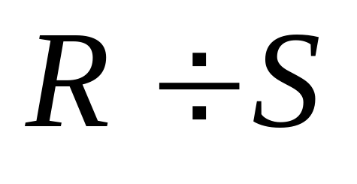
= { 200215121,
…… }
R(X,Y)
S(Y,Z)
X
Y
Y
Z
SC
Course
学号 | 课程号 | 成绩
200215121 | 1 | 90
200215121 | 3 | 86
200215123 | 1 | 88
课程号 | 课程名 | 学分
1 | DB | 4
3 | C++ | 4
√
***121
·
·
·

Slide 15
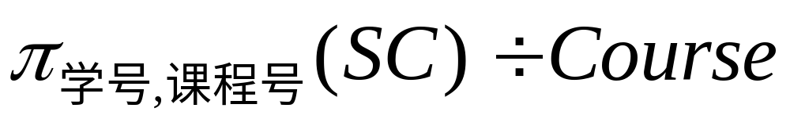
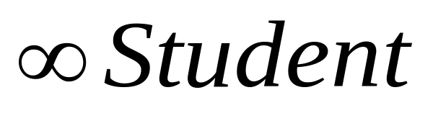
={ 200215121,…}
选了全部课的…
?
姓名？
SC
Course
学号 | 课程号 | 成绩
200215121 | 1 | 90
200215121 | 3 | 86
200215123 | 1 | 88
课程号 | 课程名 | 学分
1 | DB | 4
3 | C++ | 4
√
***121
·
·
·

